Slide 1

Groep 5 en 6 – Beroep: Architect

Slide 2
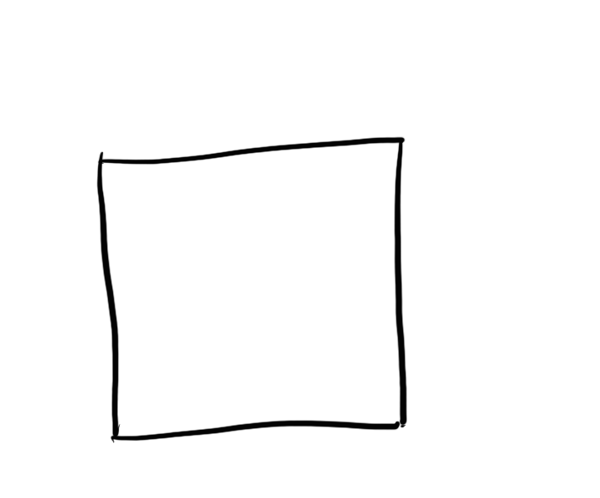

Slide 3
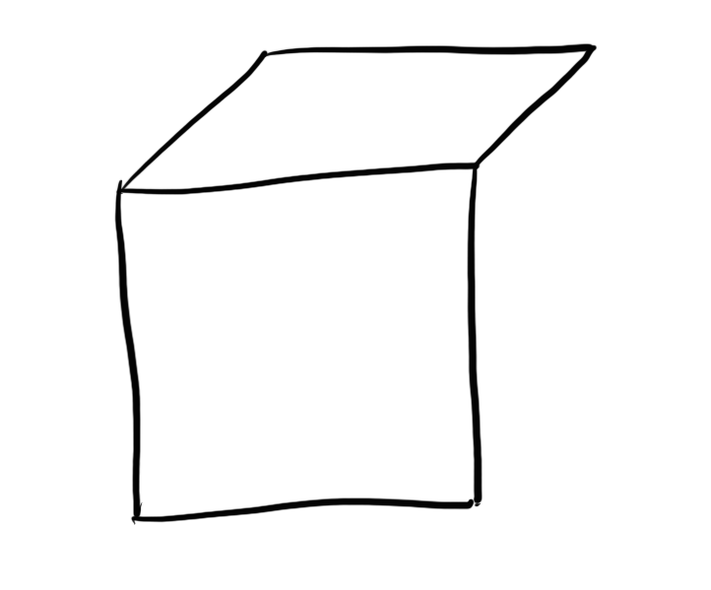

Slide 4
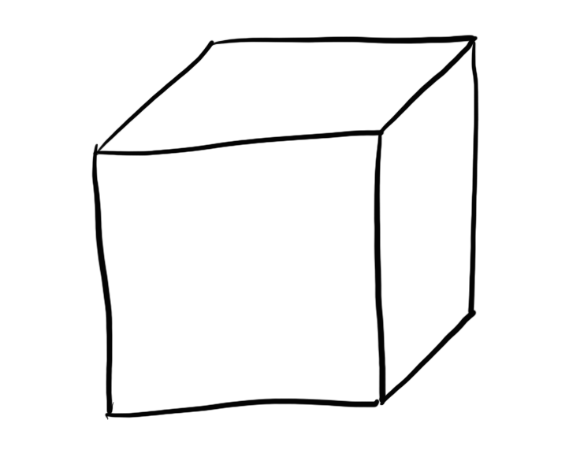

Slide 5
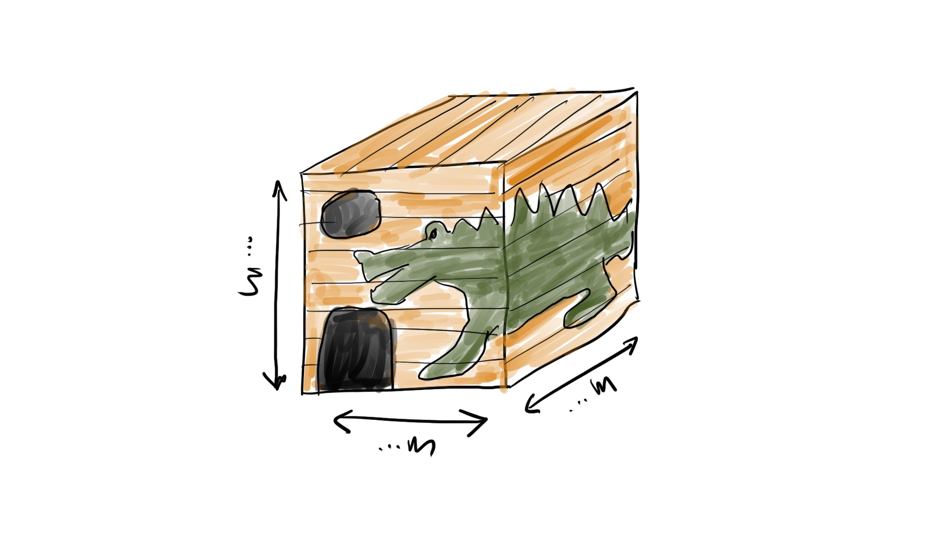
De zoon van de architect
wil zelf zijn huisje tekenen

Slide 6
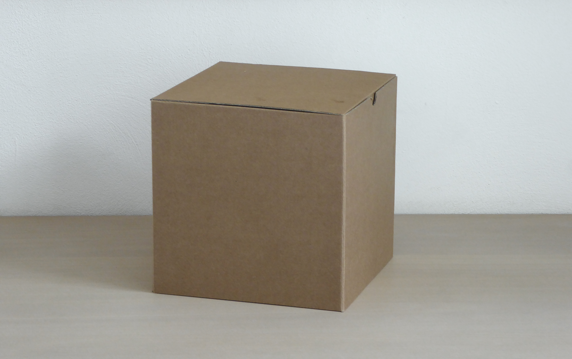




Slide 7
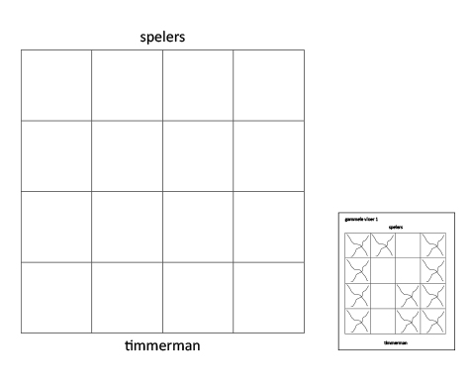

Slide 8
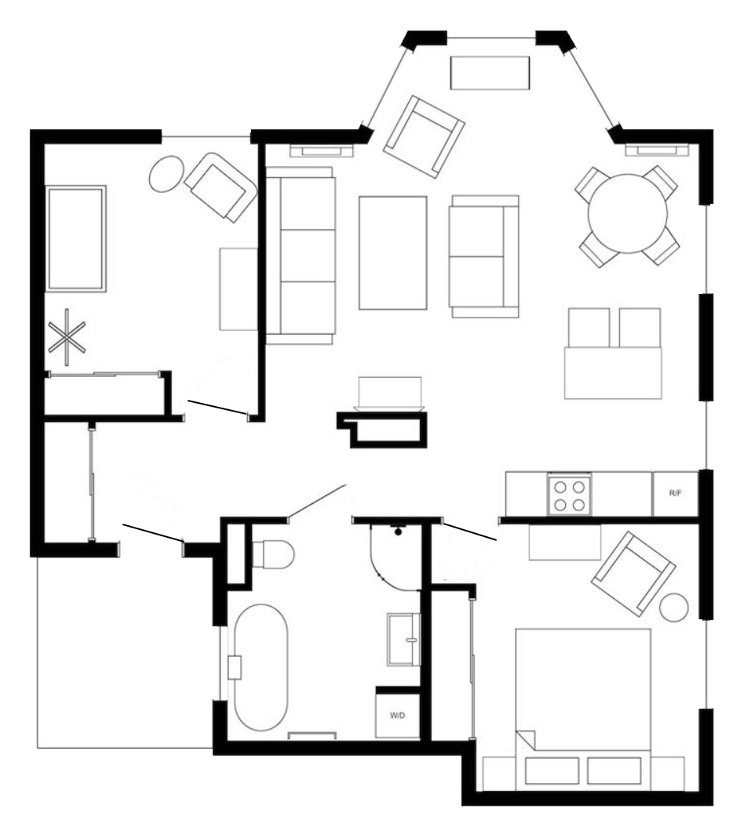
Een heel groot huis

Slide 9
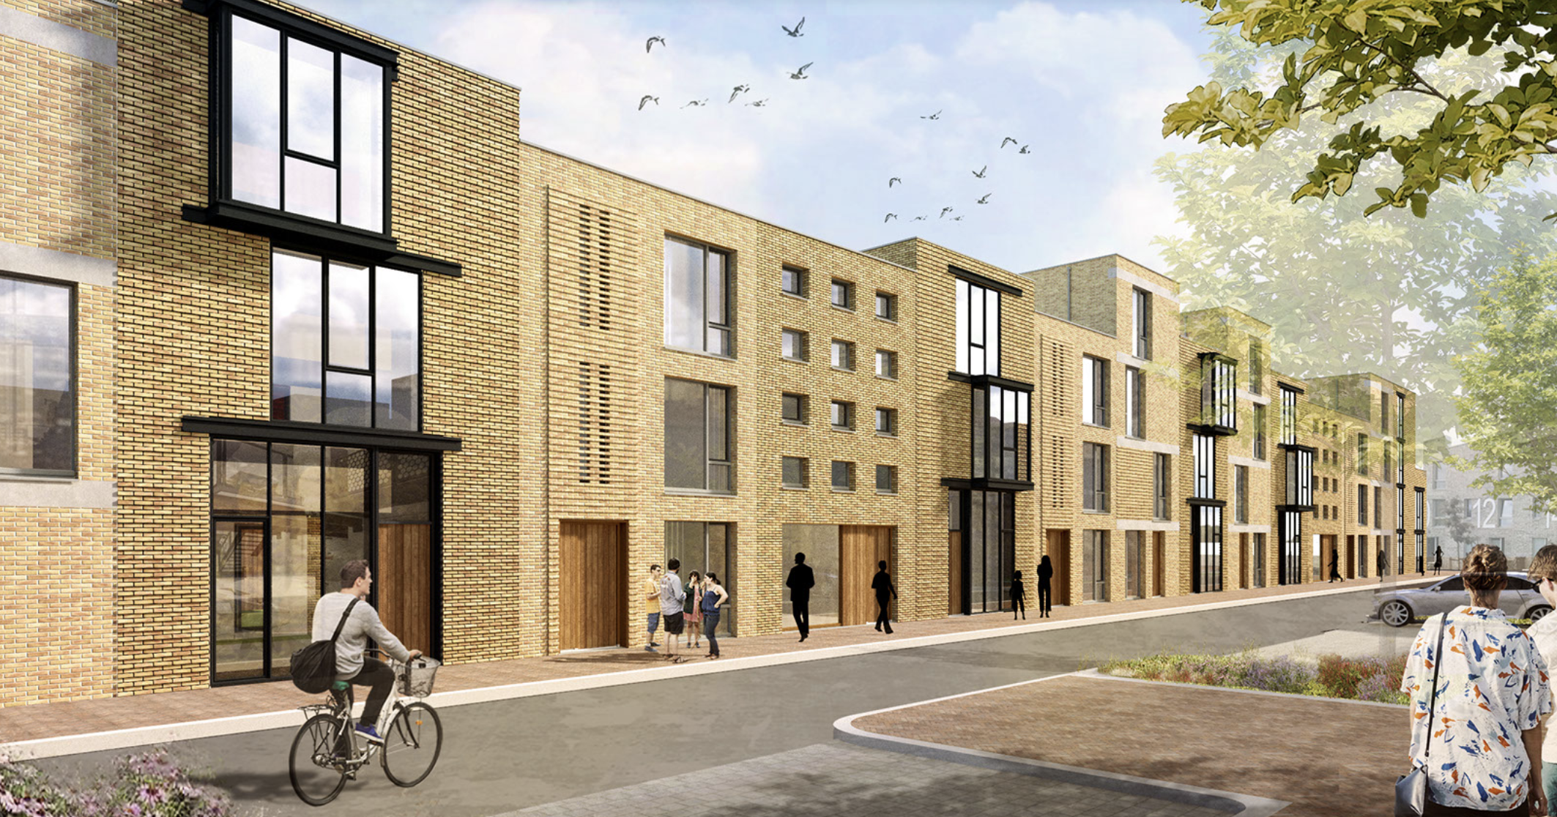
Ontwerp voor een rij huizen

Slide 10
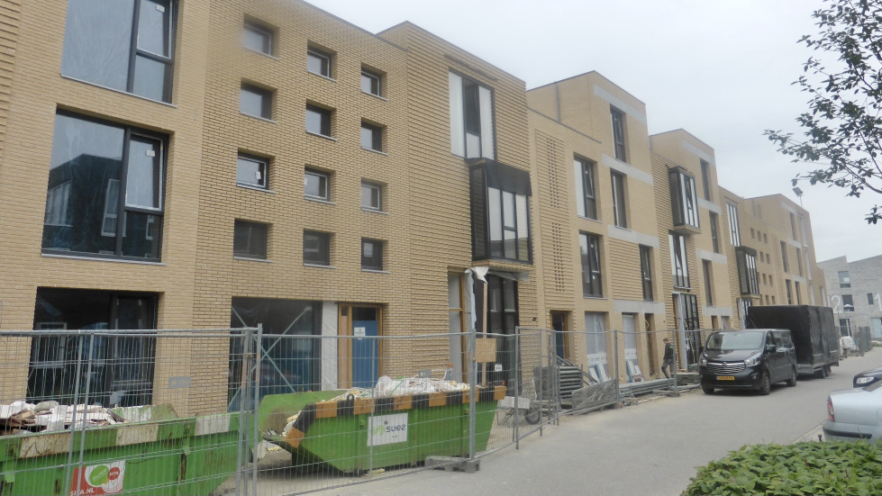
En zo zagen ze er uit
toen ze bijna af waren

Slide 11
